Slide 1
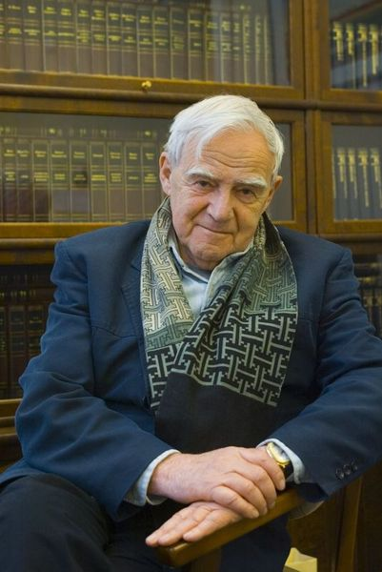
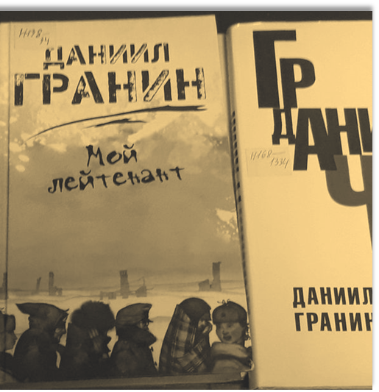
«…Биография писателя – его книги».
Лучшие книги Д. А. Гранина
«Ярчайший талант, уникальный жизненный опыт и глубочайшее сопереживание человеческим судьбам сделали Даниила Александровича признанным классиком отечественной литературы. Каждая его книга — урок мужества, принципиальности, честности, верности слову, милосердия, истинного патриотизма».
В. Макаров
Notes:
1

Slide 2
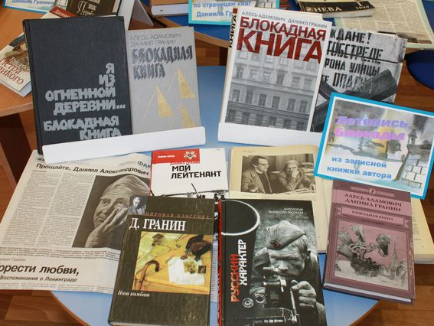
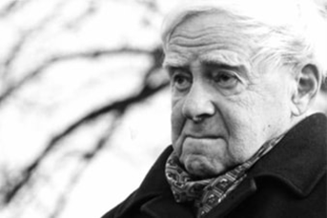
(1.01.1919 – 4.07.2017)
Даниил Александрович Гранин
«Большая часть людей не пробует выйти за пределы своих возможностей; за свою жизнь они так и не пробуют узнать, на что они способны и на что — неспособны. Они не знают, что им не под силу… Обидно прожить жизнь, не узнав себя — человека, который был тебе вроде ближе всех и которого ты так любил…»
Русская история
(«Вечера с Петром Великим», 2000)
История русской литературы
Эссе о Пушкине («Два лика», 1968; «Священный дар», 1971; «Отец и дочь», 1982), о Достоевском («Тринадцать ступенек», 1966), Л. Толстом («Герой, которого он любил всеми силами своей души», 1978) и других классиках (сборник «Тайный знак Петербурга», 2000).
Сотрудничество с кино
По сценариям Гранина и при его участии поставлены киноленты: на «Ленфильме» — «Искатели» (1957); «После свадьбы» (1963, реж. М. Ершов); «Иду на грозу» (1965, реж. С. Микаэлян); «Первый посетитель» (1966, реж. Л. Квинихидзе); на «Мосфильме» — «Выбор цели» (1976, реж. И. Таланкин). Были экранизированы «Однофамилец» (1978), «Дождь в чужом городе» (1979), «Вечера с Петром Великим» (2011).
Общественная деятельность
Гранин, будучи членом Союза писателей СССР, участвовал в международных научных встречах, публиковал интервью, статьи. Активный общественный деятель первых лет перестройки, почётный гражданин Санкт-Петербурга, лауреат Премии им. доктора Фридриха Йозефа Гааза за «особый вклад в укрепление взаимоотношений России и Германии», инициатор создания общества «Милосердие», председатель правления Международного благотворительного фонда им. Д. С. Лихачёва. В 95 лет выступал в немецком Бундестаге с лекцией о блокаде Ленинграда и Великой Отечественной войне.
Даниил Александрович Гранин (псевдоним, настоящая фамилия - Герман) — советский и российский писатель, киносценарист, публицист, общественный деятель. Печатается с 1937 года, но началом своей профессиональной литературной деятельности считал первые послевоенные годы. Многие его романы стали настольными книгами нескольких читающих поколений.
Основные темы произведений:
Нравственные проблемы научно-технического творчества
Раскрыты в романах «Искатели» (1954), «Иду на грозу» (1962), в серии художественно-документальных произведений об учёных: «Эта странная жизнь» (1974, о биологе А.А. Любищеве), «Зубр» (1987, о судьбе генетика Н.В. Тимофеева-Ресовского), повестях и очерках об академике Курчатове, других физиках и математиках.
Великая Отечественная война
Повесть «Наш комбат» (1968), «Клавдия Вилор» (1976), роман «Мой лейтенант» (2012). Настоящим событием в жизни страны был выход «Блокадной книги» (1977-1981). Гранин настойчиво рассуждает об истоках фашизма и об уроках мировых войн («Прекрасная Ута» (1967), «Сад камней» и другие книги.

Slide 3
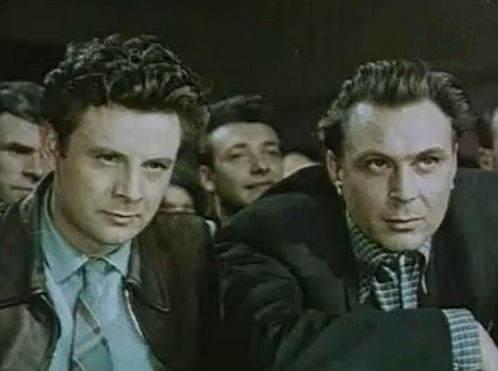
Искатели (1954 г.)
Именно этот реалистический роман в советские годы принес писателю широкую известность.
В романе описываются учёные, их самозабвенная работа, поиски, исследования, а также сложные и противоречивые конфликты.
Молодой кандидат наук Андрей Лобанов оставляет работу в вузе и идет в экспериментальную лабораторию, ведь только там можно сделать и отладить придуманное им устройство — дистанционный локатор повреждений электрических сетей. Полный решимости и идей молодой изобретатель сталкивается с обманом и бюрократией.
В сюжете переплетаются наука и жизнь, перед нами предстают совершенно разные лица: вечно находящийся в поисках Лобанов, циничный Виктор Потапенко и другие герои, которые занимают позицию «искателей» либо «карьеристов». В книге великолепно показаны реалии работы инженера-конструктора, непрестанный творческий поиск.
Гранин отстаивает достоинство науки, талант ученого, сосредоточивает внимание на нравственных основах научного творчества, поэтизирует героев, одержимых поиском, их человечность и бескорыстие.
Книга читается легко и увлекательно, особенно она понравится тем, кто в своей деятельности разрабатывает что-то новое. Она по-прежнему остается актуальной для всех, кто работает в научно-техническом прогрессе.
«Искатели» (режиссёр Михаил Шапиро, 1956 год)
«Лишенный эксперимента, он вынужден рассматривать иногда по десять возможных решений. Ему бы поставить один-два опыта, и сразу стало бы ясно, но в его распоряжении только бумага. Каторжная обязанность волочить за собою все десять вариантов привлекла Дмитрия Алексеевича на сторону Лобанова сильнее, чем все докладные записки... Нельзя было дольше оставаться равнодушным. Он не заметил, как из читателя превратился в соратника».
Главные роли в ленте «Искатели» исполнили Евгений Матвеев, Игорь Горбачёв, Маргарита Юрьева и другие известные советские артисты. Режиссёр Шапиро смог отразить в картине основные направления литературного творчества Гранина, а именно нравственные проблемы, связанные с научно-техническим прогрессом.

Slide 4
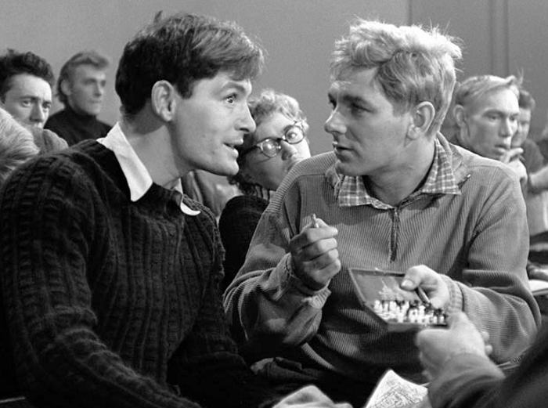
«Иду на грозу» (1962 г.)
Творчество Даниила Гранина невозможно представить без этого яркого раннего произведения. Роман повествует о двух талантливых учёных, которые пытаются ответить на вопрос, можно ли управлять погодой. Молодые советские физики исследуют природу грозы, наводящей на людей суеверный ужас, и хотят приручить её, управлять ею, чтобы вызывать по собственному желанию или прекращать.
Одержимые смелой идеей, они решают попасть на самолете в самый центр грозового облака, ведя при этом необходимые наблюдения. И один такой дерзкий полёт заканчивается трагически. Книга изображает романтический мир науки: молодых горящих учёных, которые работают за идею. А с другой стороны, показывает, что человеческий эгоизм и тщеславие появляются даже в среде талантливых исследователей.
Роман традиционно относят к реалистическим произведениям, хотя по сути главные герои занимаются изобретением новых приборов, ещё не существующих в реальности, поэтому жанр романа близок к советской «производственной» научной фантастике.
Книга «Иду на грозу» была экранизирована в 1965 году. В 1987 году вышел еще один фильм по мотивам романа под названием «Поражение».
Фильм «Иду на грозу» (режиссёр Сергей Микаэлян, 1965 г.)
Фильм вошёл в 1000 самых кассовых советских фильмов. После выхода картины в прокат её посмотрели почти 20 млн зрителей. Это классический фильм о безвозвратно ушедших временах, в которых жили отважные романтики и энтузиасты. А для актера А. Белявского роль Крылова стала одной из самых знаковых работ в его кинокарьере.

Slide 5
«Зубр» (1987 г.)
Книга основана на реальной истории Н. В.Тимофеева-Ресовского - российского учёного, основоположника радиационной генетики. Яркая фигура этого крупного учёного оставила заметный след в науке. Автор лично знал своего героя и, написав о нем, рассказал о целой эпохе, о том, как оставаться самим собой в изменчивых обстоятельствах, отдавая людям и обществу то, к чему был призван. Гранин сравнивает своегогероя с редким животным – зубром, подчёркивая его исключительность.
Книга разворачивает перед читателем жизненную драму Николая Тимофеева-Ресовского. В 1925 году его отправляют в Германию, где учёный должен был создать лабораторию. Он стремился вернуться на родину, но всякий раз его уговаривали продолжить работу в Германии, вплоть до начала Второй мировой войны. Во время военных действий Николай спасает группу учёных разной национальности от немцев, но не может спасти своего сына Фому из нацистского лагеря Маутхаузен.
После войны лаборатория Тимофеева-Ресовского перешла в распоряжение советских учёных. Зубр был полон идей, как возродить генетику страны, но последовало страшное обвинение в измене родине. Николая отправили в лагерь, в котором он часто задумывался о смерти, но его оставили в живых. Далее Зубр руководит Уральской лабораторией, которая будет единственным оплотом советской генетики в тот непростой период. Для повести характерен «двойной» документализм, опирающийся на лично увиденное и услышанное писателем от Зубра, и на свидетельства о нём, почерпнутые от разных людей. Весь документальный материал воспроизводится в книге практически дословно, точно описывая феномен личности Тимофеева-Ресовского.
В книге вместе с образом Зубра на равных существует образ автора - нашего современника, изучающего подлинный смысл человеческой истории, исторического сознания, исторической совести.
«Историческая совесть - это чёткое понимание того, что в истории ничто не пропадает, не теряется, за всё приходится со временем отвечать: за каждый нравственный компромисс, за каждое фальшивое слово».

Slide 6
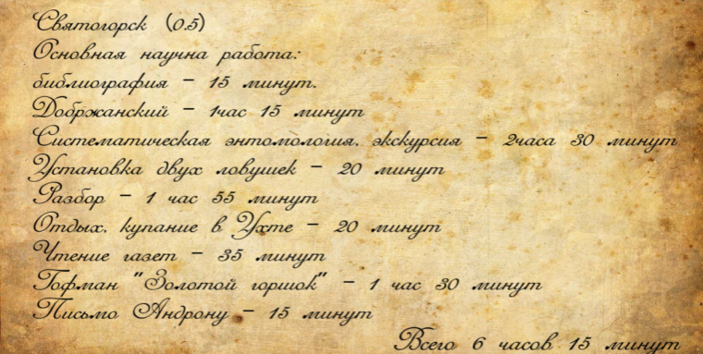
«Эта странная жизнь» (1974 г.)
Произведение посвящено выдающемуся советскому учёному-энтомологу Александру Александровичу Любищеву, который придумал систему учёта времени, созданную для достижения наибольшей отдачи в разносторонней научной деятельности.
Система учёта времени Любищева содержит краткий структурированный отчёт о прожитом дне (чем занимался учёный, сколько потратил времени, какие были помехи, к какому типу важности относилась задача), планирование задач на несколько лет вперёд. Следование системе позволяло Любищеву жить спокойно и размеренно, при этом он успевал осуществлять практически всё задуманное.
Даниил Гранин лично знал А. А. Любищева. Восхищаясь личностью учёного, его трудолюбием и талантом, он разбирает его поведение и размышляет над его поступками.
Книга дает представление о целеустремлённости и трудолюбии советских учёных и знакомит с уникальной системой учёта времени, которую можно применить в своей жизни. Интересно, что именно эта книга легла в основу современной отечественной системы тайм-менеджмента.
Произведение наглядно демонстрирует, что тщательный контроль своего времени приводит не к механизации жизни и отрешенности от мира, а к насыщенной, богатой и плодотворной истории великого учёного, мыслителя, личности.
Фрагмент ежедневных записей А. А. Любищева
«Меня поражала у Любищева смелость, с какой он обращался с плотью Времени. Он умел её осязать. Он научился обращаться с пульсирующим, ускользающим «теперь». Он не боялся измерять тающий остаток жизни в днях и часах».

Slide 7
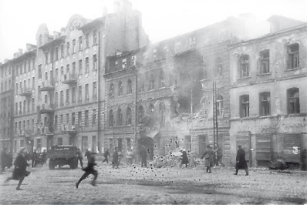
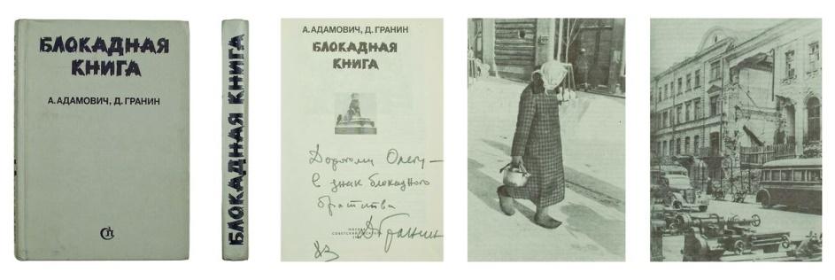
«Блокадная книга» (1977 - 1981 г.)
«Нам нужна книга о героизме, а вы написали о страданиях», — такой ответ получил Даниил Александрович Гранин, когда принёс впервые «Блокадную книгу» в редакцию одного журнала, по этой причине она и была отвергнута.
Это произведение было создано им в соавторстве с Алесем Адамовичем на основе фактического материала — документов, писем, а также воспоминаний ленинградцев, переживших блокаду. Авторы книги задавали блокадникам вопрос: «Почему вы выжили?» Ответы ленинградцев вошли в «Блокадную книгу», рассказывающую историю борьбы за жизнь.
В Ленинграде на книгу был наложен запрет. Впервые небольшая её часть была опубликована в 1977 году в журнале «Новый мир». Лишь в 1984 году книга вышла в издательстве «Лениздат» с большими цензурными изъятиями.

Slide 8
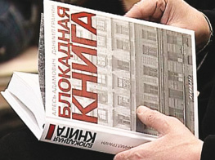
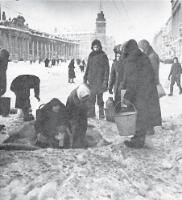
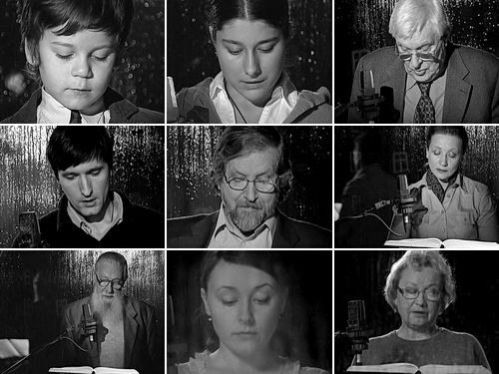
«Читаем блокадную книгу» (режиссёр Александр Сокуров, 2009 год)
В 2014 году вышло полное издание «Блокадной книги», дополненное несколькими главами, фрагментами вёрстки журнала «Новый мир»,перечёркнутыми советскими цензорами, а также блокадными фотографиями из Фонда Государственного музея истории Санкт-Петербурга и личного архива Даниила Гранина.
В интервью во время презентации книги Даниил Александрович Гранин рассказал, какие слова стали ключевыми в ответе на вопрос «Как вам удалось выжить?» «Спаслись те, кто помогали другим. Те, кто стояли в длинных очередях, ухаживали за больными и работали. Все это они делали ради любви к родным и близким, из-за сострадания к окружающим. Даже на грани смерти люди не «расчеловечивались». Поднять упавшего, дать кружку кипятка — на это были нужны силы, которые удавалось найти только тем, кто стремился помогать. Казалось бы, чудо… чудо, которое выше причин и условий. Мы хотели показать, как люди, воспитанные духовной культурой Ленинграда, смогли оставаться людьми, выстоять. Люди эти чувствовали себя участком фронта, они понимали, что до тех пор, пока город живой, он может отстаивать себя. Блокада — пример того, как в тех страшных условиях люди не позволяли себе эгоизма, как сердечно, гуманно и милосердно они относились друг к другу. Это книга об интеллигенции и об интеллигентности, о городе, который отличался высокой культурой, интеллектом, своей интеллигенцией и духовной жизнью».
Кинолента по «Блокадной книге» была снята в 2009 году. Съёмки проходили накануне Дня полного освобождения Ленинграда от фашистской блокады (27 января).
Документальный альманах состоит из нескольких сцен, в которых коренные жители Санкт-Петербурга читают вслух отрывки из этого произведения - истории ленинградцев-блокадников.
В фильме снялись 17 человек, в числе которых известные актёры Олег Басилашвили, Иван Краско, Лариса Малеванная и другие артисты. В год премьеры картина была включена в программу Венецианского кинофестиваля и позже показана во многих странах мира.
«Массовый голод — это тихие смерти: сидел и незаметно уснул, шёл — остановился, присел… Многие наблюдали, запомнили жуткую «тихость» голодных смертей» .

Slide 9
«Мой лейтенант» (2011 г.)
Роман «Мой лейтенант» – это взгляд на Великую Отечественную войну с изнанки, не с точки зрения генералов и маршалов, а из траншей и окопов. Автор дает возможность выговориться простому лейтенанту, одному из тех, кому мы обязаны победой.
Война солдату и генералу видится по-разному, по-разному она видится лётчику и пехотинцу. Автор позволяет нам увидеть её глазами лейтенанта Д., одного из двух главных героев книги. Но хотя и из названия книги, и по совпадениям в биографии автора и героя видно, что лейтенант Д. очень близок автору, всё, происходящее с ним на войне, его мысли и поступки, описаны очень откровенно, автор не ищет своему герою оправданий, не жалеет и не сочувствует ему. В этой книге нет того, что называют занимательным сюжетом – масштабных сражений или детективной интриги, но при этом книга не отпускает от себя, заставляя сопереживать героям.
В романе два героя – лейтенант и наш современник, тоже прошедший войну и умудрённый опытом прожитых лет, между которыми ведётся дискуссия о том, чем стала война для тех, кто воевал. Ведь тогда, на войне, им грезилось, что надо только победить, а потом начнётся прекрасная и удивительная жизнь, а оказалось, что самой яркой страницей в их жизни и была война.
Гранин не противопоставляет военное поколение нынешнему, он просто рассказывает: мы были такими, так верили, так жили, так любили. Автор честно признаётся, что на многие вопросы, поставленные в книге, так и не нашёл ответов. Именно из-за такой беспощадности к себе и своему поколению книга оставляет после себя одновременно горечь и восхищение теми, у кого хватало смелости жить и умирать.
По мнению самого писателя, роман – лучшее из того, что он создал. Гранин признался, что этой книгой он исполнил долг перед однополчанами. За роман «Мой лейтенант» Даниил Гранин в 2012 году получил национальную литературную премию «Большая книга», а также специальный приз «За честь и достоинство».

Slide 10
«Вечера с Петром Великим»
Личность Петра I в данном произведении показана глазами наших современников, проводящих время за неспешными беседами об истории.
Роман позволяет заглянуть в глубь эпохи, называемой ныне Петровской, и написан на интереснейшем историческом материале, вобравшем малоизвестные широкой аудитории факты. Устремлённый к великой цели, свершающий судьбоносные для страны деяния, Петр I представлен глобальной, всеевропейского масштаба фигурой. Однако для автора важнее показать внутренний облик императора: он детально исследует душевные качества Петра I, осмысливает переломные моменты его духовной жизни, раскрывает драматические страницы личной, в том числе семейной и любовной, биографии. Произведение Д. Гранина необычно по форме и значительно по содержанию, написано ярким, образным языком, с большим уважением к главному герою.
Книга повествует о том, что представляла собой Россия тогда, как люди думали и говорили, что носили и во что верили. В книге проводятся параллели от петровской России до сегодняшней эпохи.
«Человек, не имеющий изъянов, обычно имеет мало достоинств. Когда перед нами великан, мы видим лишь его башмаки, забрызганные грязью, и думаем, что он весь такой. Великан переливается не с нами, а с другими великанами через века».

Slide 11
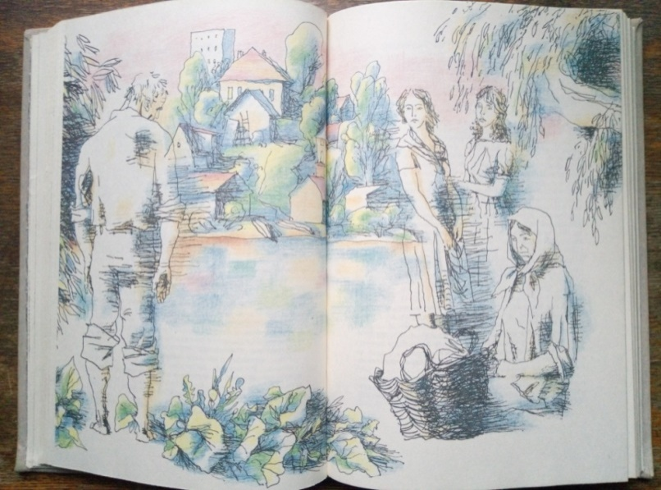
«Картина» (1979 г.)
На первый взгляд, эта книга о том, как возможно пройти по самому краю и не свалиться в пропасть бездушия и подлости. А если вглядеться пристальнее, она – о корнях, идущих из детства, о ностальгии по малой родине и родному дому, о «памяти сердца».
Рушится обычный уклад жизни простого городка Лыкова, а главный герой, председатель горисполкома Лосев, приобрел на выставке заворожившую его картину с изображением родной природы, и вдруг начал совершать череду невероятных поступков, не свойственных ему ни по характеру, ни по статусу.
В Лыкове находилась заповедная, но заброшенная Журкина заводь, один в один напоминавшая купленную Лосевым картину. На месте заводи планировалось построить промышленный комбинат, и Лосев решает начать борьбу за природный памятник.
Герой романа, который ратует за сохранение исторической памяти, вступает в неравную борьбу с бюрократией. Даниил Гранин, мастерски овладевший искусством препарирования человеческой души, помогает своему герою сделать нелёгкий выбор, провоцируя его на конфликт с целым миром.
«Что останется, когда нас не будет?» - вопрошает Гранин, и речь не только о явлениях культуры, но и о человеке. В финале Лосева вспоминают недобрым словом, хотя мало кто знает, сколько полезного он сделал. А Журкина заводь сохранена, но мало кто знает, через что ради этого герою пришлось пройти.
«Пора было подниматься, идти, возвращаться во взрослое своё состояние, к Сергею Степановичу Лосеву, облачиться в его костюм, заниматься его нерешёнными делами, звонками, бумагами, произносить его словечки...»

Slide 12
«Человек не отсюда» (2014 г.)
В этой необычной книге Даниила Гранина тесно переплелось художественное и документальное, она привлекает страстностью высказываний. Здесь пересекаются различные взгляды на жизнь, множество повседневных деталей быта соседствует с попыткой понять, что же произошло со всеми нами на рубеже двух тысячелетий.
В произведении много действующих лиц: от отца, матери и близких друзей Гранина до случайных знакомых, от Петра I, Пушкина, Толстого, Чехова до Гитлера, Сталина, Капицы, Брежнева, Джорджа Сороса, Валентины Матвиенко, Анатолия Сердюкова. Не меньше событий: от сражений 1812 года, Второй мировой войны, блокады Ленинграда до нынешних дней. Если в прежних книгах Гранин учил, как изменить судьбу, в «Человеке не отсюда» он показывает, как следовать ей, стараясь во всех поступках оставаться самим собой. Каждому читателю, прикоснувшемуся к этим страницам, дано почувствовать себя включённым в большое время.
На обложку книги вынесены ключевые слова: «Каждый человек имеет право считать себя необходимостью истории...». Саму книгу критики назвали «малой энциклопедией Гранина», ведь под одной обложкой собраны его представления о человеке и власти, войне и мире, о ходе истории, где всем выпадает нравственный и гражданский выбор.
«Мы передаём свою память магнитофону, мобильнику, фотоаппарату, интернету. Зачем нам обременять память? Так удобнее. И не замечаем, как забываем не только телефоны, даты, но многое из своей жизни. События, свидетелями которых мы были, тоже забываем, то есть отвыкли запоминать. Зачем они? Они есть в газетах, в интернете. Появляется у нас все больше белых пятен забвения. Забываем с облегчением. Беспамятство стало отличительной чертой нашего общества».

Slide 13
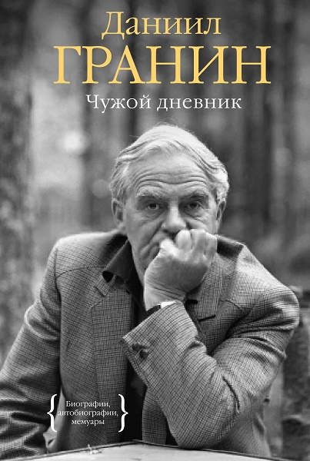
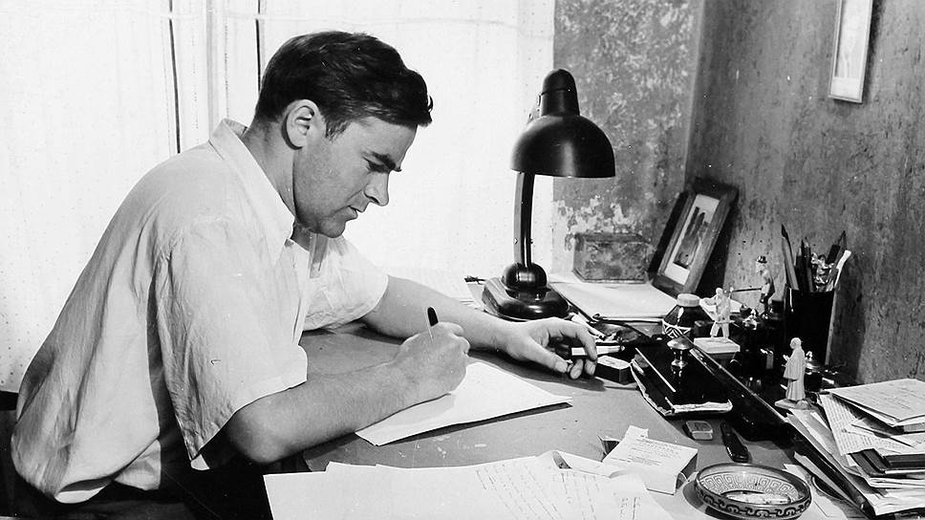
«Чужой дневник»
В январе 2018 года вышло новое издание книги-сборника рассказов, повестей и документалистики «Чужой дневник», которая рассказывает о «советской Атлантиде», на фундаменте которой строит свое будущее современное государство.
В первую часть книги вошла документальная проза Д. Гранина, в том числе: «Запретная глава» - разговор с А. Н. Косыгиным о ленинградской блокаде; «Блокадная книга» без цензуры и ретуши - о «Ленинградском деле» и трудной истории публикаций «Блокадной книги»; «Не многое сбылось» - рассказ о людях военного поколения; эссе «Страх» - о страхе как инструменте давления на личность и общество в целом; «Немецкий лейтенант и его дочь» - о проблеме вины и памяти.
Вторую часть книги составили рассказы «Церковь в Овере» и «Неожиданное утро», известные повести «Примечания к путеводителю» и «Прекрасная Ута», а также пронизанная юмором, полная точных деталей повесть-странствие «Чужой дневник», в которой рассказывается о первом заграничном круизе советских писателей на пароходе «Победа» в 1956 году. В этих текстах Д. Гранин показывал советскому читателю мир без «железного занавеса» и «холодной войны».
Д. Гранин
за работой, 1955 г.

Slide 14
Эти и другие издания произведений Д. А. Гранина в печатном варианте хранятся в фондах Дальневосточной государственной научной библиотеки.
Произведения Д. А. Гранина в в фондах ДВГНБ
Адамович А. М. Блокадная книга / А. М. Адамович, Д. А. Гранин. - Москва : Эксмо, 2014. - 636 с. - (Большая книга).
Гранин Д. А. Бегство в Россию : роман; Ты взвешен на весах... : повесть / Д. А. Гранин. - Санкт-Петербург : Худож. лит. С.-Петерб. отд-ние, 1997. - 424 с.
Гранин Д. Все было не совсем так / Д. Гранин. - Москва : ОЛМА Медиа Групп, 2010. - 569 c.
Гранин Д. А. Вечера с Петром Великим: сообщения и свидетельства господина М. : [роман] / Д. А. Гранин ; [худож. В. Корнилов, Д. Корнилов]. - Санкт-Петербург : Logos. - 2001. - 516 с.
Гранин Д. А. Жизнь не переделать... : [повести, рассказы] / Д. А. Гранин ; худож. оформ. И. А. Озерова. - Москва : Центрполиграф, 2004. - 461 с.
Гранин Д. А. Зубр : [док. повесть] / Д. А. Гранин. - Москва : Вече. - 2013. - 318 с. - (Народный роман).
Гранин Д. А. Иду на грозу : [роман] / Д. А. Гранин. - Москва : Вече. - 2014. - 350 с. - (Сделано в СССР).
Гранин Д. А. Искатели : роман / Д. А. Гранин. - Москва : Высш. шк., 1987. - 415 с.
Гранин Д. А. Картина : роман ; Место для памятника : повесть ; Рассказы / Д. А. Гранин. - Санкт-Петербург : Худож. лит. С.-Петерб. отд-ние, 1997. - 405 с.
Гранин Д. А. Причуды моей памяти / Д. А. Гранин. - Москва : ОЛМА Медиа Групп, 2011. - 509 с.
Гранин Д. А. Священный дар : избр. произведения / Д. А. Гранин. - Санкт-Петербург : Междунар. ассоц. «Рус. Культура» ; Алетейя, 2007. - 461 с. - (Издательский проект «Русский мiръ»).
Гранин Д. А. Тайный знак Петербурга / Д. А. Гранин ; ред. Т. Шмакова ; худож. И.Зарубина. - Санкт-Петербург : Logos, 2000 (ГИПП Искусство России). - 602 с. - (Знаменитые петербуржцы о городе и людях).
Гранин Д. А. Чудеса любви : рассказы и повести / Д. А. Гранин. - Санкт-Петербург : Журн. «Нева», 2000. - 317 c.
Гранин Д. А. Собственное мнение : [сборник] / Д. А. Гранин. - Москва : Абрис. - 2018. - 317 с. - (Актуальная проза).
Гранин Д. А. Человек не отсюда / Д. А. Гранин. - Санкт-Петербург : Лениздат. - 2014. - 318 с.
Гранин, Д. А. Эта странная жизнь / Д. А. Гранин. - Москва : Манн, Иванов и Фербер. - 2013. - 175 с.

Slide 15
Министерство культуры Хабаровского края
Дальневосточная государственная научная библиотека
https://www.fessl.ru
Адрес библиотеки: 680000, г. Хабаровск, ул. Муравьёва-Амурского, д. 1/72; телефон (4212) 32-72-20
Автор-составитель: Лада Максимовна Тимкова, библиограф Центра информационно-библиографической работы, библиографии и краеведения (Группа справочного и информационного обслуживания)
Контактная информация для обратной связи:
bibliography.dvgnb@gmail.com
may_clover@mail.ru
+79098431865

